Slide 1





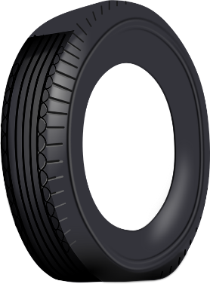




DỌN SẠCH
ĐẠI DƯƠNG

Slide 2
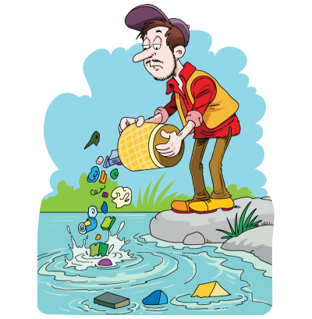

Môi trường biển, sông, hồ đang bị ô nhiễm do rác thải của con người. Hãy cứu các loài sinh vật dưới biển bằng cách dọn sạch rác qua việc trả lời đúng các câu hỏi.

Slide 3








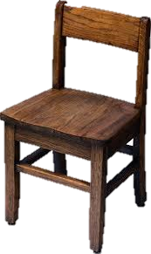



1
3
4
2
8
9
10
5
6
7

Slide 4


Câu 1. Một hiện tượng thời tiết cực đoan nào xảy ra ở các nước Bắc Âu thời gian qua là?
Nắng nóng bất thường

Slide 5
Câu 2. Thành phố trên 10 triệu dân của LB. Nga có tên là gì?
Mat-xcơ-va

Slide 6
Câu 3. Cảnh quan nổi bật ở phía tây châu Âu là
rừng lá rộng

Slide 7
Câu 4. Sông Đa-nuýp ở châu Âu bắt nguồn từ đâu?
Núi Rừng Đen

Slide 8
Câu 5. Đới khí hậu nào có lượng mưa thấp nhất châu Âu?
Cực và cận cực

Slide 9
Câu 6. Phía tây châu Âu là đại dương nào?
Đại Tây Dương

Slide 10
Câu 7. Đồng bằng nào có diện tích lớn nhất châu Âu?
Đồng bằng Đông Âu

Slide 11
Câu 8. Chủng tộc nào sinh sống ở châu Âu từ rất sơm?
Ơ-rô-pê-ô-it

Slide 12
Câu 9. Hậu quả của vấn đề cơ cấu dân số già ở châu Âu là gì?
Thiếu hụt lao động

Slide 13
Câu 10. Đẩy mạnh phát triển năng lượng gió, mặt trời, thuỷ triều…là giải pháp để
ứng phó với biến đổi khí hậu

Slide 14


Bài 4.
Liên minh châu Âu

Slide 15
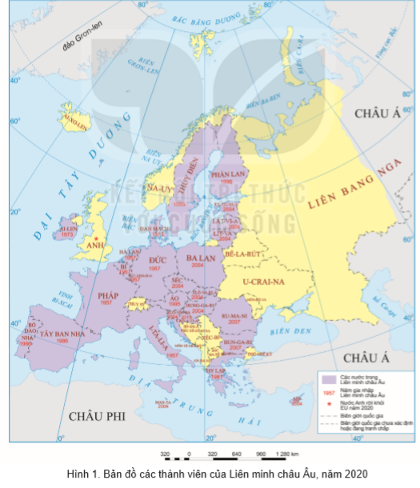

Bài 4. LIÊN MINH CHÂU ÂU
1. Khái quát về Liên minh châu Âu (EU)
*Quan sát H.1.SGK, xác định phạm vi lãnh thổ của Liên minh châu Âu.
Hình 1. Bản đồ các thành viên
của Liên minh châu Âu, năm 2020

Slide 16
THẢO LUẬN NHÓM
Yêu cầu: Khai thác thông tin mục 1; H.1 SGK, các nhóm kể tên các nước gia nhập Liên minh châu Âu, điền vào bảng sau:
Nhóm 1: Năm 1957.
Nhóm 2: 1973 - 1981.
STT | Năm gia nhập | Các quốc gia
1 | 1957
2 | 1973 - 1981
3 | 1986 - 1995
4 | 2004
5 | 2007 - nay
Nhóm 4: Năm 2004.
Nhóm 3: 1986 - 1995.
Nhóm 5: 2007 - nay.

Slide 17
Bài 4. LIÊN MINH CHÂU ÂU
1. Khái quát về Liên minh châu Âu (EU)
STT | Năm gia nhập | Các quốc gia
1 | 1957
2 | 1973 - 1981
3 | 1986 - 1995
4 | 2004
5 | 2007 - nay
Bỉ, Đức, I-ta-li-a, Lúc-xăm-bua, Pháp và Hà Lan.
Đan Mạch, Ai-len, Anh, Hy Lạp.
Bồ Đào Nha, Tây Ban Nha, Áo, Phần Lan, Thụy Điển.
Ba Lan, E-xtô-ni-a, Hung-ga-ry, Lat-vi-a, Lit-va, Man-ta, Séc, Síp, Xlô-va-ki-a, Xlô-vê-ni-a.
- Bun-ga-ri, Ru-ma-ni, Croat-ti-a.
- Năm 2020: Anh rời khỏi Liên minh châu Âu.

Slide 18
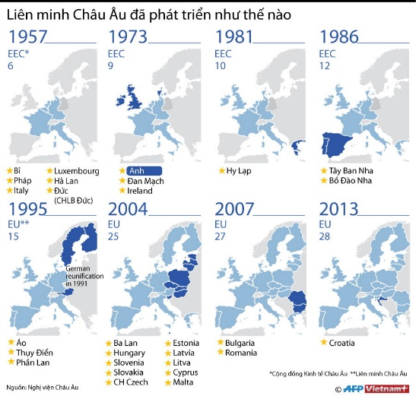
- Thành lập năm 1957.
EU được mở rộng từng bước qua nhiều giai đoạn.
Diện tích là 4,1 km².
- Dân số 456 triệu người.

Slide 19
Bài 4. LIÊN MINH CHÂU ÂU
1. Khái quát về Liên minh châu Âu (EU)
- Liên minh châu Âu được mở rộng từng bước qua nhiều giai đoạn.
- Ngày thành lập chính thức: 01/11/1993.
- Năm 2020, Liên minh châu Âu có 27 nước thành viên.

Slide 20

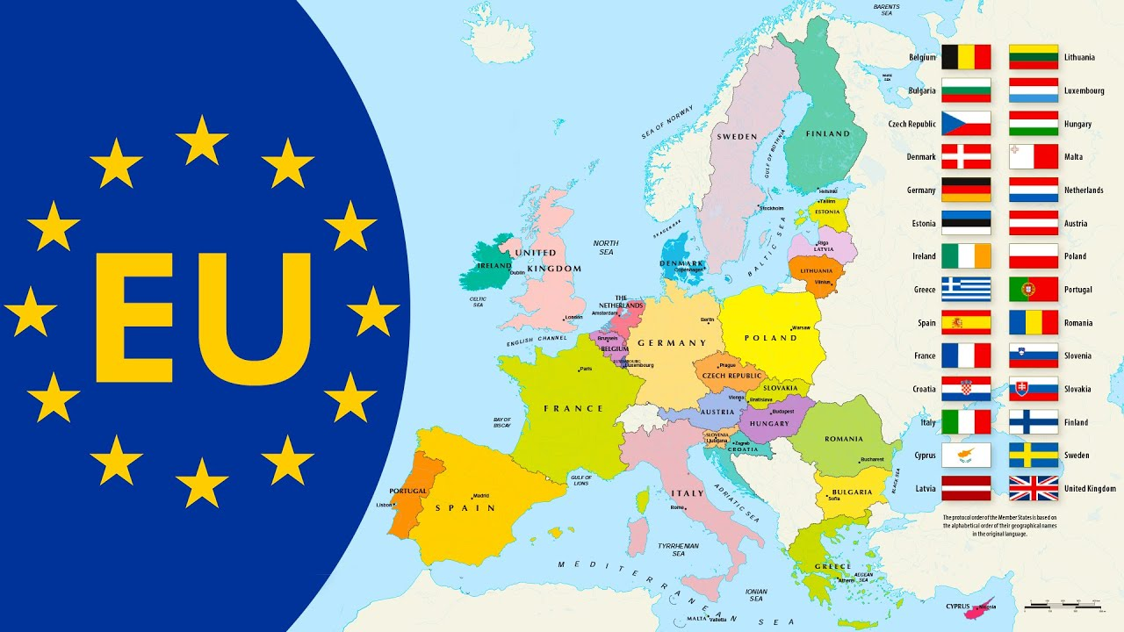

Em biết gì về thông tin qua bức hình dưới đây? Hãy chia sẻ với cả lớp.
Nước Anh đã chính thức rời khỏi Liên minh châu Âu ngày 31/1/2020, kết thúc hơn 4 thập kỷ hợp nhất về kinh tế, chính trị và pháp luật với những nước láng giềng gần gũi nhất.

Slide 21
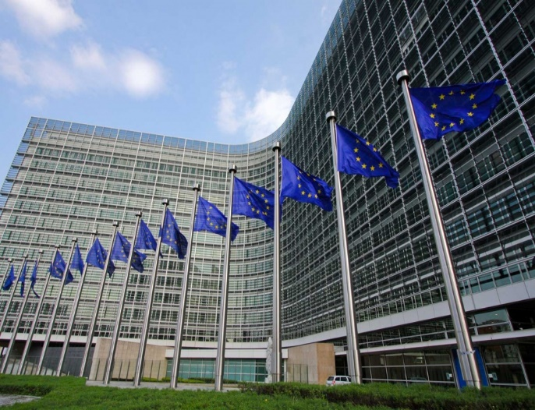
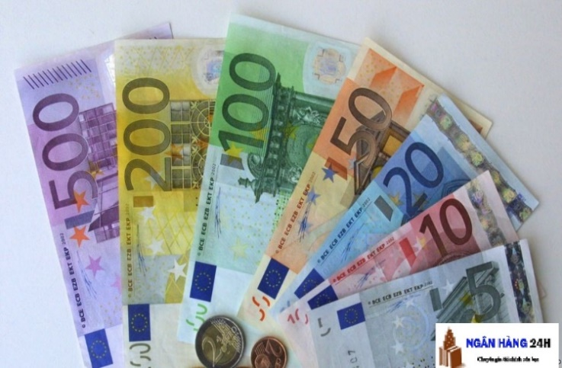
Bài 4. LIÊN MINH CHÂU ÂU
1. Khái quát về Liên minh châu Âu (EU)
Em hãy cho biết trụ sở chính của Liên minh châu Âu và đồng tiền chung của Liên minh châu Âu.
Trụ sở Liên minh châu Âu ở Brúc-xen, Bỉ
Đồng tiền chung châu Âu (Euro)

Slide 22
Bài 4. LIÊN MINH CHÂU ÂU
1. Khái quát về Liên minh châu Âu (EU)
- Trụ sở của Liên minh châu Âu đặt ở Brúc-xen (Bỉ).
- Liên minh châu Âu (EU) đã thiết lập một thị trường chung và có hệ thống tiền tệ chung (đồng Ơ-rô).

Slide 23
Bài 4. LIÊN MINH CHÂU ÂU
2. Liên minh châu Âu, một trung tâm kinh tế lớn trên thế giới (EU)
- Mục tiêu: thiết lập thị trường kinh tế duy nhất gồm tất cả các nước thành viên.
Khai thác thông tin mục 2 SGK, cho biết mục tiêu trọng tâm của Liên minh châu Âu là gì?
H.1. Bản đồ thành viên
của Liên minh châu Âu (2020)

Slide 24
Bài 4. LIÊN MINH CHÂU ÂU
2. Liên minh châu Âu, một trung tâm kinh tế lớn trên thế giới (EU)
- Là nhà trao đổi hàng hóa và dịch vụ lớn nhất thế giới, chiếm 31% trị giá xuất khẩu thế giới (2020).
- Đối tác thương mại hàng đầu thế giới, trong đó có Việt Nam.
Chứng minh Liên minh châu Âu là một trong bốn trung tâm kinh tế lớn của thế giới.
H.1. Bản đồ thành viên
của Liên minh châu Âu (2020)

Slide 25
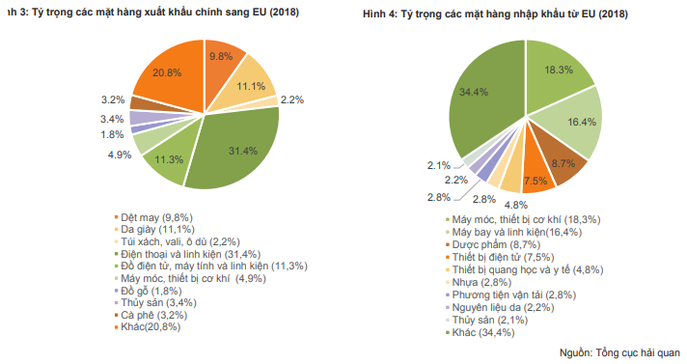

Bài 4. LIÊN MINH CHÂU ÂU
2. Liên minh châu Âu, một trung tâm kinh tế lớn trên thế giới (EU)
Kể tên một số mặt hàng xuất nhập khẩu giữa Việt Nam với Liên minh châu Âu.

Slide 26
Bài 4. LIÊN MINH CHÂU ÂU
2. Liên minh châu Âu, một trung tâm kinh tế lớn trên thế giới (EU)
- Trung tâm tài chính lớn, tác động đến hệ thống tài chính và tiền tệ thế giới.
H.1. Bản đồ thành viên
của Liên minh châu Âu (2020)

Slide 27
Bài 4. LIÊN MINH CHÂU ÂU
2. Liên minh châu Âu, một trung tâm kinh tế lớn trên thế giới (EU)
So sánh GDP, GDP/người của EU so với các trung tâm kinh tế lớn và so với thế giới.
BẢNG SỐ LIỆU GDP VÀ GDP/NGƯỜI
CỦA CÁC TRUNG TÂM KINH TẾ LỚN TRÊN THẾ GIỚI NĂM 2020
Chỉ số | EU | Hoa Kì | Nhật Bản | Trung Quốc | Thế giới
GDP (tỉ USD) | 15 276 | 20 937 | 4 975 | 14 723 | 84 697 900
GDP/người (USD/năm) | 34 115 | 63 544 | 39 539 | 10 500 | 10 926

Slide 28
LUYỆN TẬP
Vẽ biểu đồ cột thể hiện GDP của các trung tâm kinh tế lớn trên thế giới, năm 2020. Từ biểu đồ đã vẽ hay rút ra nhận xét.
BẢNG SỐ LIỆU GDP/NGƯỜI CỦA CÁC TRUNG TÂM KINH TẾ LỚN
TRÊN THẾ GIỚI NĂM 2020
Chỉ số | EU | Hoa Kì | Nhật Bản | Trung Quốc | Thế giới
GDP/người (USD/năm) | 34 115 | 63 544 | 39 539 | 10 500 | 10 926

Slide 29
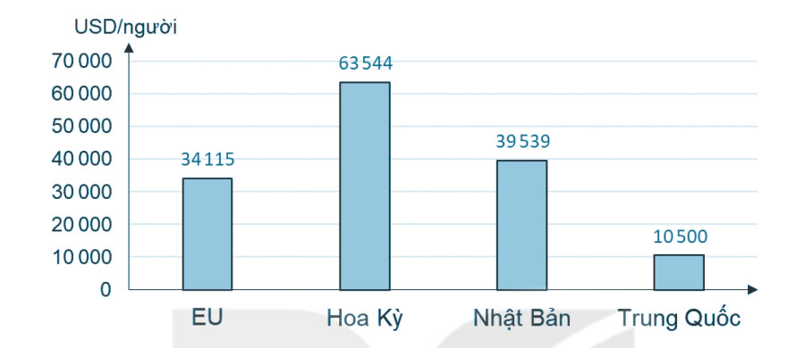
LUYỆN TẬP
1. Vẽ biểu đồ
2. Nhận xét
+ GDP của các trung tâm kinh tế lớn trên thế giới rất cao nhưng không đều giữa các trung tâm.
+ Cao nhất là Hoa Kì, thứ hai là Nhât Bản, thứ ba là EU, thứ tư là Trung Quốc.
BIỂU ĐỒ GDP/NGƯỜI CỦA CÁC TRUNG TÂM KINH TẾ LỚN TRÊN THẾ GIỚI NĂM 2020

Slide 30

VỀ NHÀ
HS về nhà tìm tòi, khám phá, thu thập mối quan hệ thương mại giữa Việt Nam với EU. Cho biết, địa phương em có sản phẩm nào xuất khẩu sang thị trường Châu Âu không? Nếu có, em hãy kể tên và tìm kiếm thông tin về trị giá xuất khẩu mặt hàng đó.

Slide 31


THANKYOU

